Slide 1

SQL

Slide 2

Motivação

Slide 3

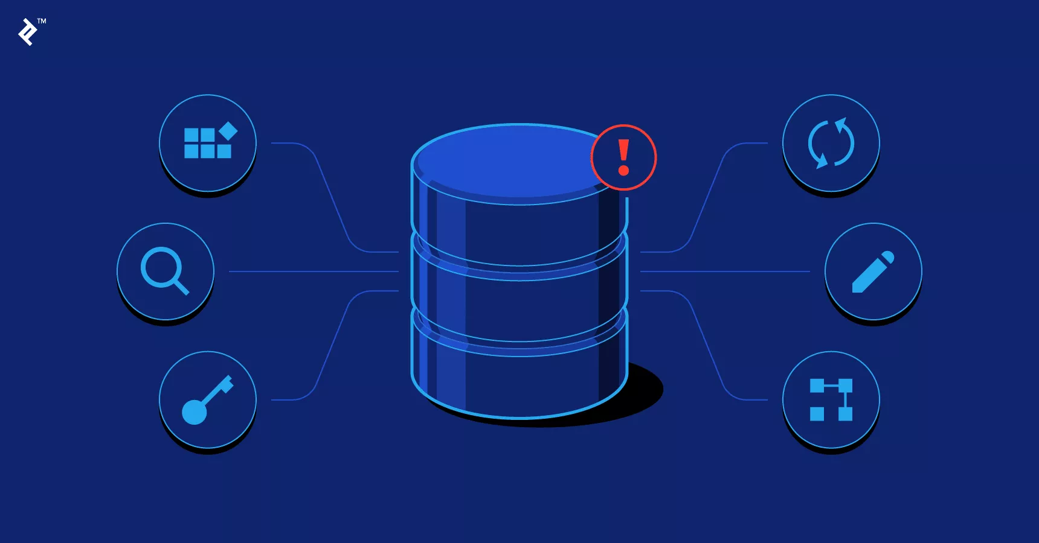
Banco de dados
O que são bancos de dados?
Quais suas aplicações?

Slide 4
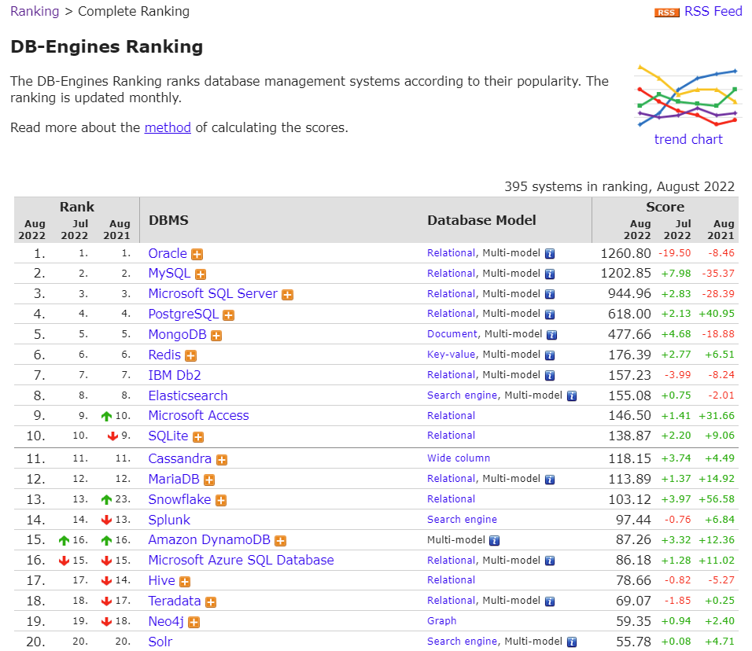
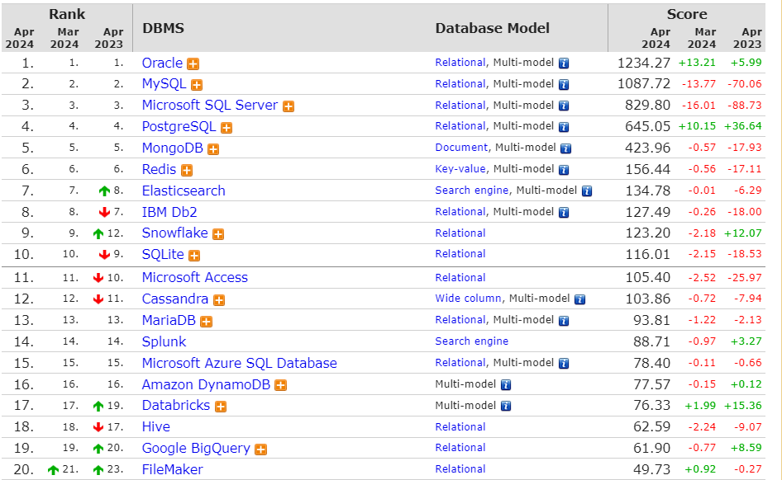
Lista dos sistemas mais utilizados via DB-Engines

Slide 5





SGBD
O que são Sistema de Gerenciamento de Banco de Dados?
Quais suas principais funções?

Slide 6
Introdução

Slide 7
SQL - Structured Query Language
A primeira versão surgiu em 1974 nos laboratórios da IBM;
Em 1982, American National Standards Institute – ANSI tornou o SQL a linguagem padrão para a manipulação de dados em ambiente relacional;
SQL é a linguagem universal para os bancos de dados relacionais;
SQL Server foi criado pela Microsoft em 1998;
Uma das linguagem de banco de dados mais utilizada no mercado.

Slide 8
SQL - tipos de dados
Os tipos de dados são:
Caracteres: char, varchar, text;
Caracteres binários: binary, image, varbinary;
Data e hora: date, datetime, time;
Numéricos exatos: bit, decimal, int, numeric;
Numéricos aproximados: float, real.

Slide 9
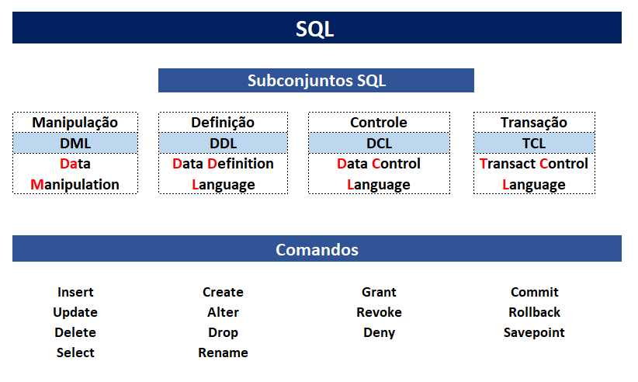
SQL - tipos de instruções ou comandos

Slide 10
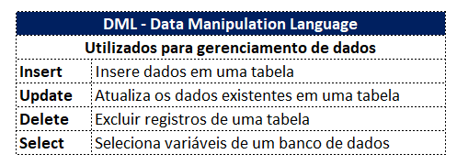
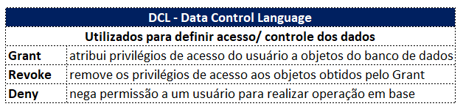
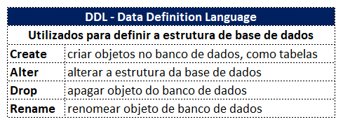
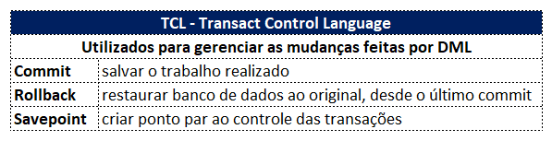
SQL - comandos

Slide 11
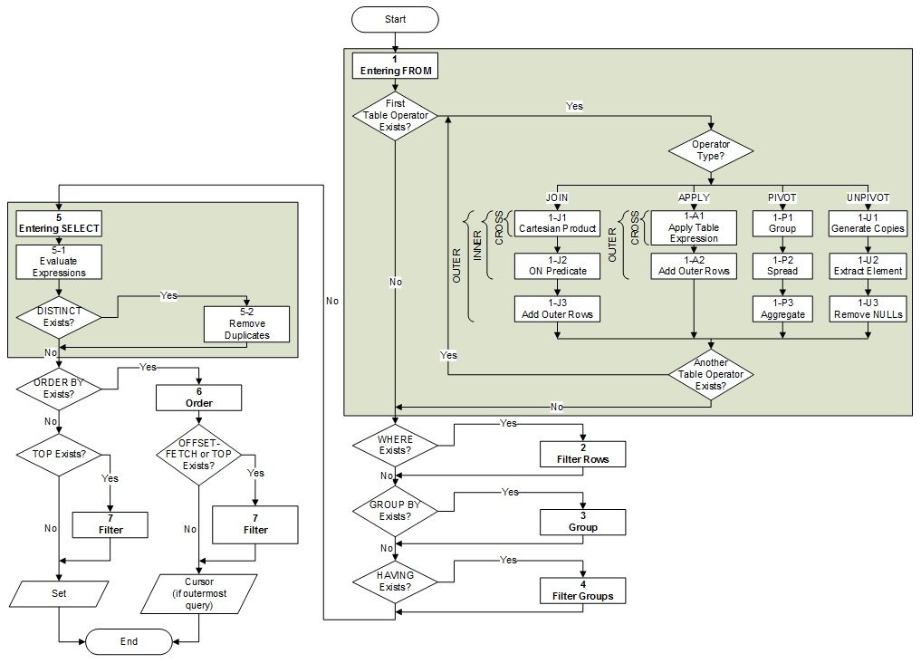
Fazendo consultas | DML | Select
Créditos: ITPro

Slide 12
Fazendo consultas | DML | Select
select
[NomeColuna1],
[NomeColuna2]
from [NomeSchema].[NomeTabela]
group by
[NomeColuna2]
order by
[NomeColuna1]
select
[coluna1],
[coluna2]
from schema.tabela
where coluna2 > 0

Slide 13
Fazendo consultas | DML | Select
Selecionando os valores distintos
distinct, group by
Selecionando um número limitado de linhas
top (TSQL)
limit
Selecionando linhas a partir de um determinado valor
offset

Slide 14
Fazendo consultas | DQL | Select
Cláusula case
select
case
when [condicao] then [resultado_se_condicao_forsatisfeita]
else [resultado_se_condicao_naoforsatisfeita]
end

Slide 15
Fazendo consultas | DML | Select
select
[NomeColuna1],
[NomeColuna2]
from [NomeSchema].[NomeTabela]
where
case
when [condicao] then [resultado_se_condicao_forsatisfeita]
else [resultado_se_condicao_naoforsatisfeita]
end > 10
group by
[NomeColuna2]
order by
[NomeColuna1]

Slide 16
Criando tabelas | DDL
Criar tabelas
  Tabelas ‘convencionais’;
  Tabelas temporárias;
  Variáveis tabelas
Criar tabelas | Comandos
  create table
  create #table
  insert #table

Slide 17
Inserindo dados | DML | Insert-Select
insert into schema.tabela1 (coluna01, … , colunan)
select
coluna1,
coluna2
from schema.tabela2
select
coluna1,
coluna2
into shema.tabela1
from schema.tabela2

Slide 18
Atualizando ou removendo dados | DML | Update
update schema.tabela1
set coluna01 = coluna01 + 1
where coluna03 = ‘s’
delete from schema.tabela
where coluna1 = ‘bla’

Slide 19
Alterando tabelas | DDL
Alterando tipos de dados das colunas
  É possível renomear colunas?
Problemas ao alterar tipos de dados:
O problema do ‘separador de milhar’
Solução, combinar funções
replace, cast, coalesce, convert

Slide 20
Joins
Importância
Modelagem relacional
Formas normais
Modelagem dimensional
Star Schema, Snowflake
O que é Data Vault? (databricks.com)
Dimensional modeling - Wikipedia
Database normalization - Wikipedia

Slide 21
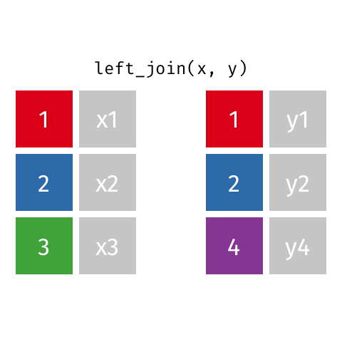


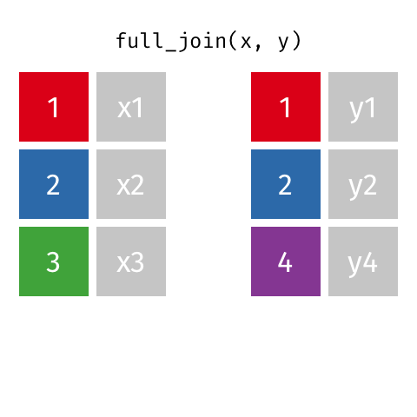
Joins
Principais joins ( animação)

Slide 22
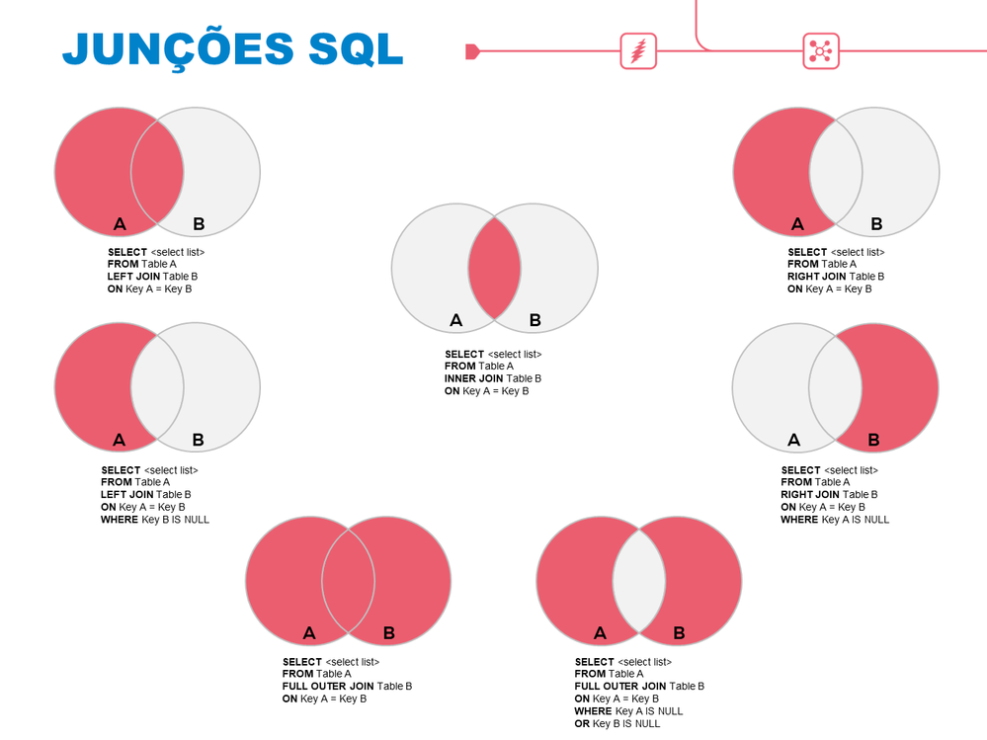
Joins

Slide 23
Operações de conjuntos
União
Palavras-chave: union, union all
Usos: Combinando tabelas
Interseção
Palavras-chave: intersect
Usos: Encontrar elementos comuns
Complemento
Palavras-chave: except (SQL Server)
Usos: Encontrar a diferenças entre as tabelas

Slide 24
Deletando tabelas | DDL
Remover tabelas
drop table nomeschema.nometabela
Tabelas convencionais, temporárias

Slide 25
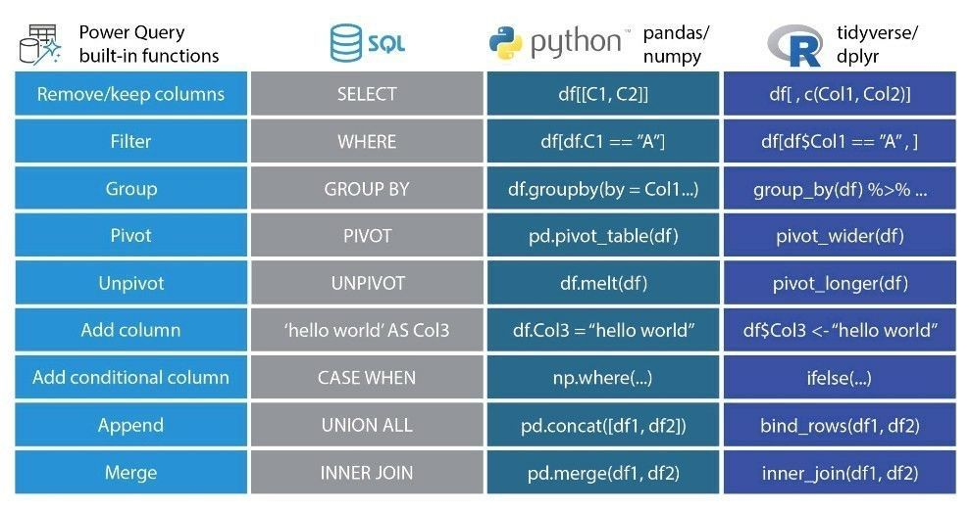
Paralelo entre as linguagens
Créditos: Dr. AngShuMan Ghosh (Ph.D., MBA, BE)

Slide 26
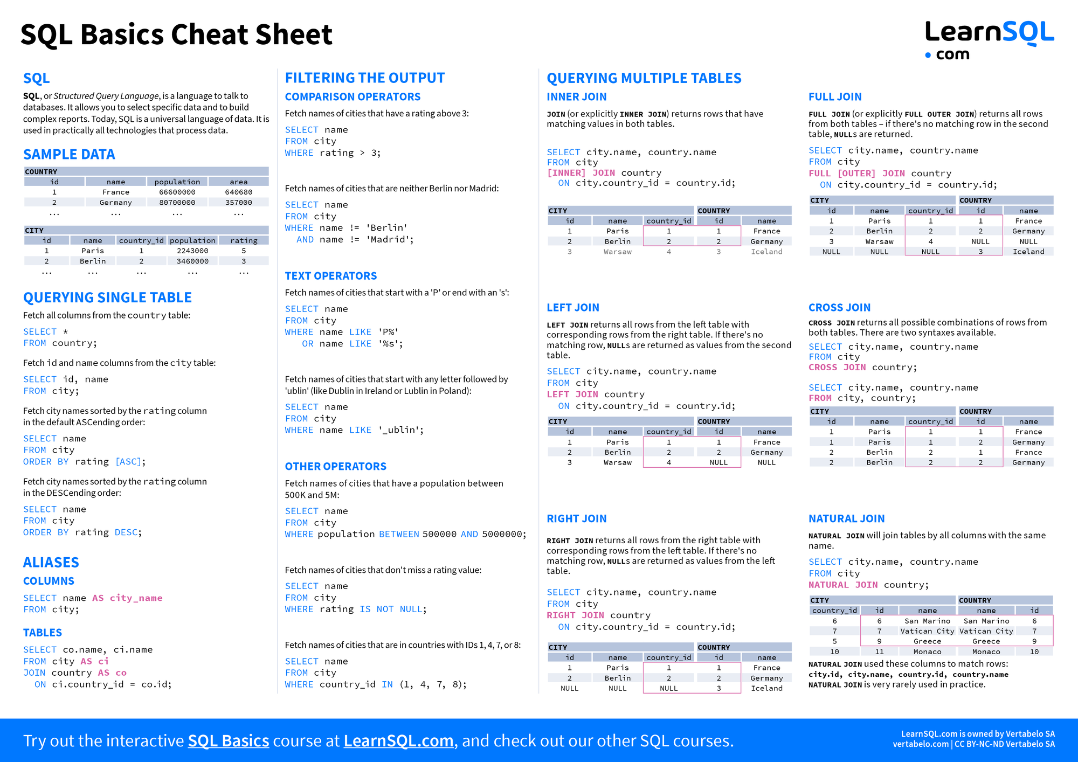
Créditos: resumo 01 via LearnSQL

Slide 27
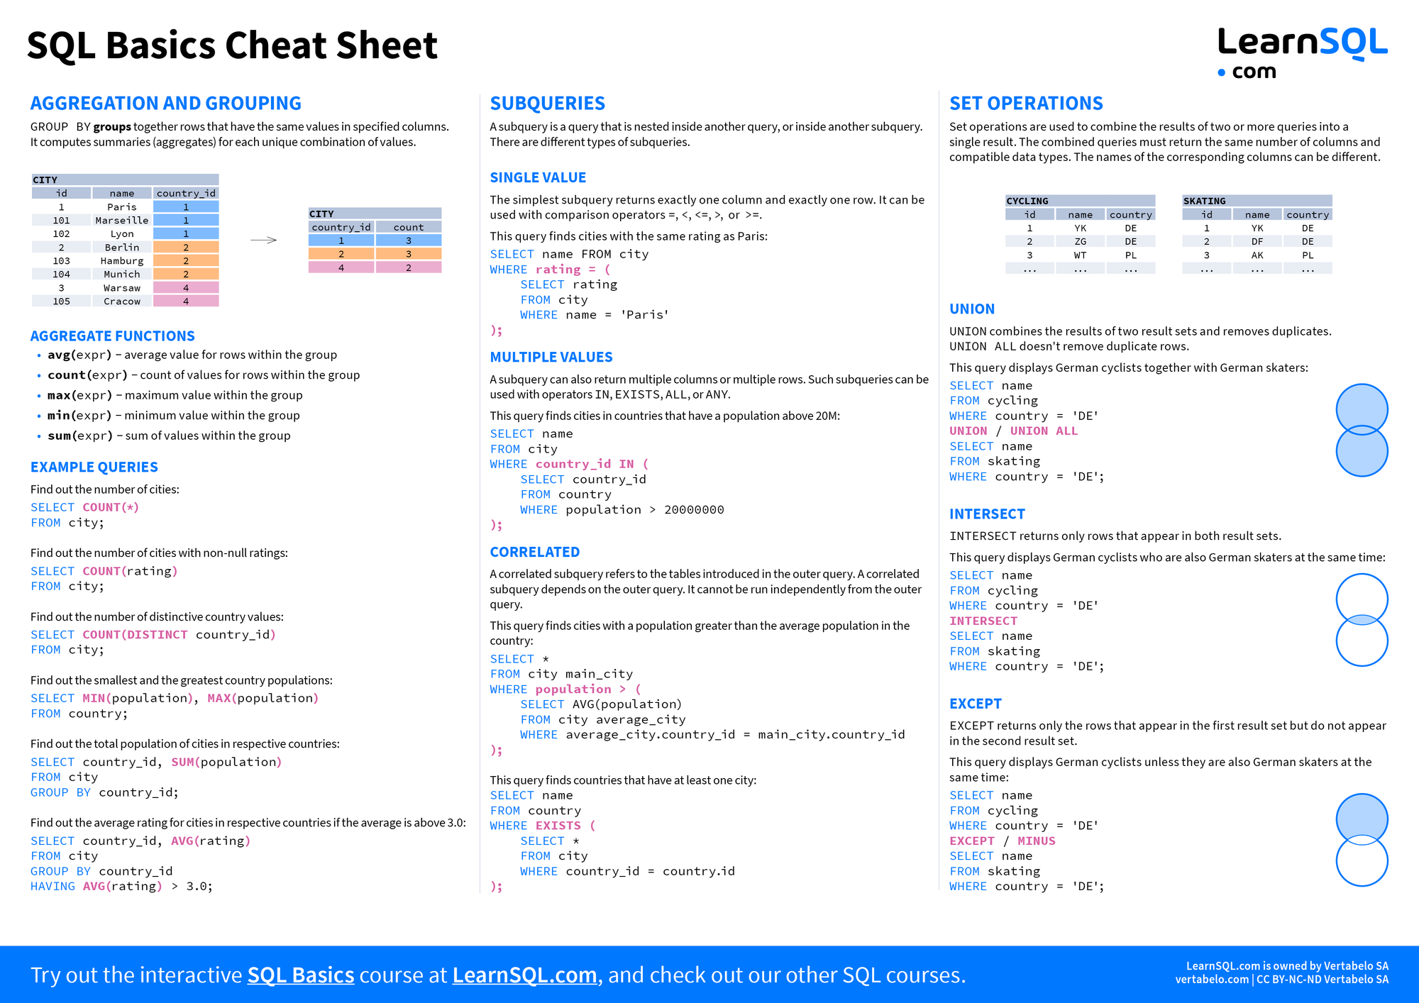
Créditos: resumo 02 via LearnSQL

Slide 28

www.stepwise.com.br
www.linkedin.com/company/stepwise/

